Slide 1
Младшая группа «Звёздочка» Тема: Здоровьесберегающие технологии.
Воспитатели: Губеркан Т.Б.

Slide 2
Здоровьесберегающие технологии
Здоровьесберегающие технологии – это задачи сохранения, поддержания и обогащения здоровья субъектов педагогического процесса в Д/У: детей, педагогов, родителей. Виды здорсбер.тех.: медико-профилактические методы (орган. Мониторинга здор. детей, орган. И контроль питания, треб. санпина, орг. проф. меропр.). Физкультурно-оздоровительные направления: закаливание, дыхательная гимнастика, массаж, профилактика плоскостопия, формирование правильной осанки, оздоровление в водной среде(бассейн) – это осуществляют специалисты.

Slide 3
Отдельные приемы этих технологий используются педагогами дошк. в разных формах организации пед. процесса: на занятиях, физ. Минутках, прогулках, играх, в свободных деятельности детей. Прививаем культурно-гигиенические навыки

Slide 4
Прививаем культурно-гигиенические навыки

Slide 5
Обед

Slide 6
Обед

Slide 7
Прогулка

Slide 8
Прогулка

Slide 9
Прогулка

Slide 10
Прогулка

Slide 11
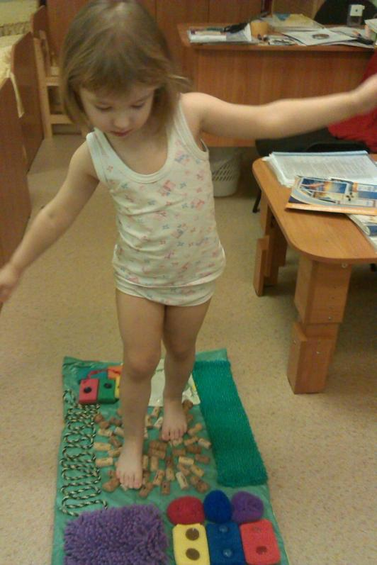
Массажный коврик

Slide 12
Игры в группе

Slide 13
Игры в группе

Slide 14
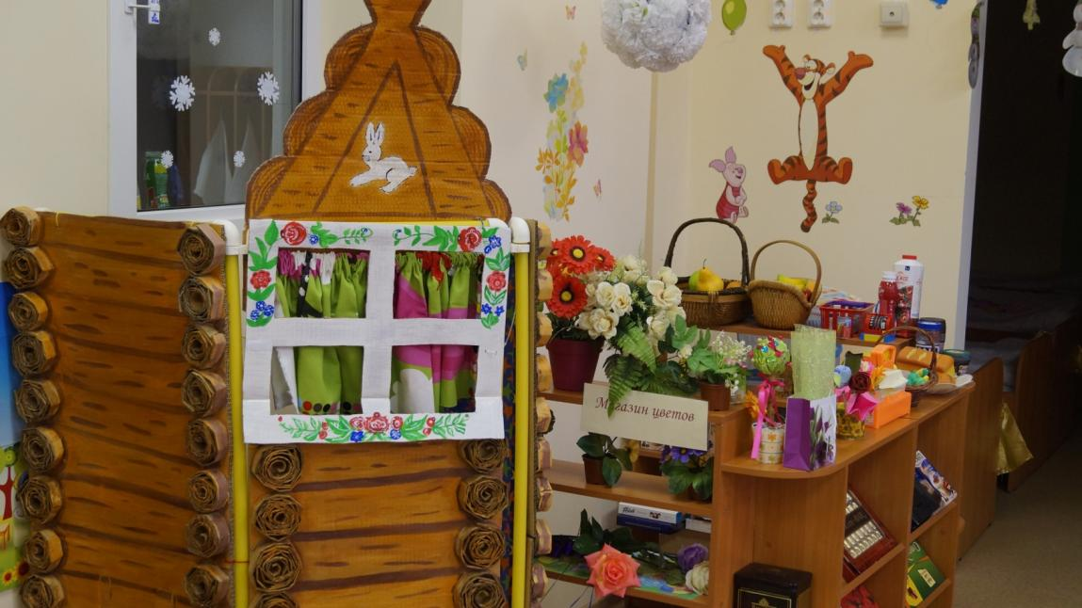
Эстетическое воспитание детей
Эстетика способствует хорошему настроению малыша.

Slide 15
Эстетическое воспитание детей

Slide 16
Эстетическое воспитание детей

Slide 17
Эстетическое воспитание детей

Slide 18
Эстетическое воспитание детей

Slide 19
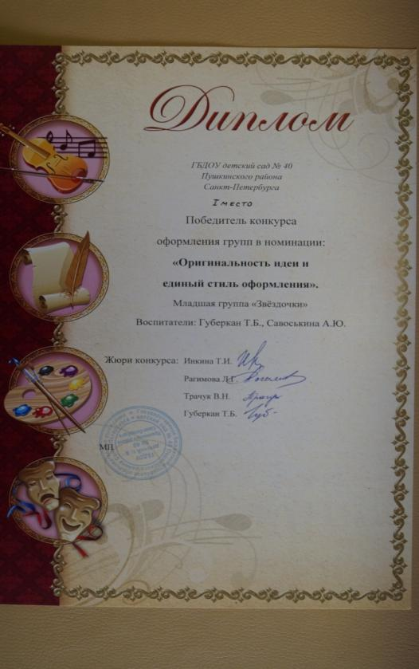
Эстетическое воспитание детей

Slide 20
Наши работы

Slide 21
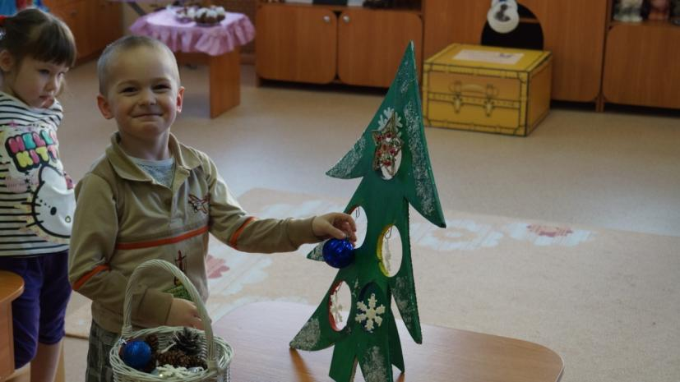
Методика Марии Монтессори
Основная идея метода Монтессори заключается в стимулировании ребенка к саморазвитию, поместив его в подготовленную среду, имеющую четкую логику построения и соответствующую психологическим потребностям ребенка.
Задачей же воспитателя или учителя является помочь ребенку организовать свою деятельность в этой среде, пойти свои собственным, уникальным путем, реализовать свой творческий потенциал.

Slide 22
Мы работаем, занимаемся по системе «Марии Монтессори»

Slide 23
Мы работаем, занимаемся по системе «Марии Монтессори»

Slide 24
Мы работаем, занимаемся по системе «Марии Монтессори»

Slide 25
Мы работаем, занимаемся по системе «Марии Монтессори»

Slide 26
Мы работаем, занимаемся по системе «Марии Монтессори»

Slide 27
Мы работаем, занимаемся по системе «Марии Монтессори»

Slide 28
Мы работаем, занимаемся по системе «Марии Монтессори»

Slide 29
Мы работаем, занимаемся по системе «Марии Монтессори»

Slide 30
Мы работаем, занимаемся по системе «Марии Монтессори»

Slide 31
Мы работаем, занимаемся по системе «Марии Монтессори»

Slide 32
Мы работаем, занимаемся по системе «Марии Монтессори»

Slide 33
Мы работаем, занимаемся по системе «Марии Монтессори»

Slide 34
Мы работаем, занимаемся по системе «Марии Монтессори»

Slide 35
Мы работаем, занимаемся по системе «Марии Монтессори»

